Slide 1
第三组
森林植被覆盖预测

Slide 2

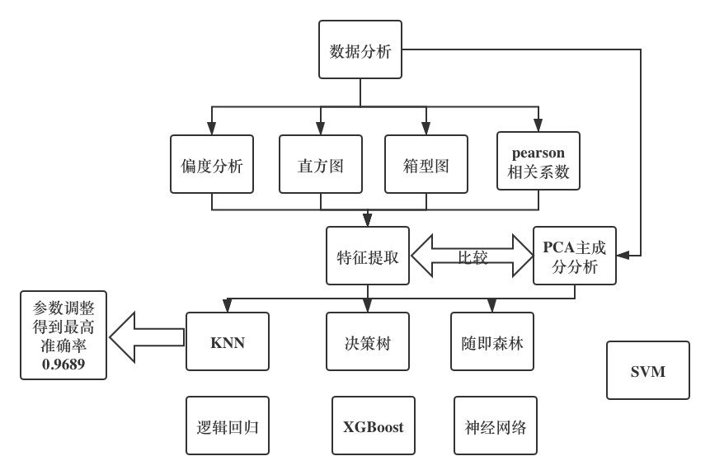
主要工作
Notes:
One-hot编码

Slide 3
01
数据分析及可视化
CONTENTS
02
数据处理
目录
03
算法分析与结果展示

Slide 4

01 数据分析及可视化

Slide 5
数据概述
本文使用的数据来自UCI Machine Learning Repository 中的Covertype Data Set数据集。
数据源:http://archive.ics.uci.edu/ml/datasets/Covertype
表格 1 数据集有关信息
数据量 | 581012 | 属性数量 | 54
相关任务 | 分类 | 有无缺失值 | 无
数据集特征 | 多变量 | 属性特征 | 整数、分类
Notes:
One-hot编码

Slide 6
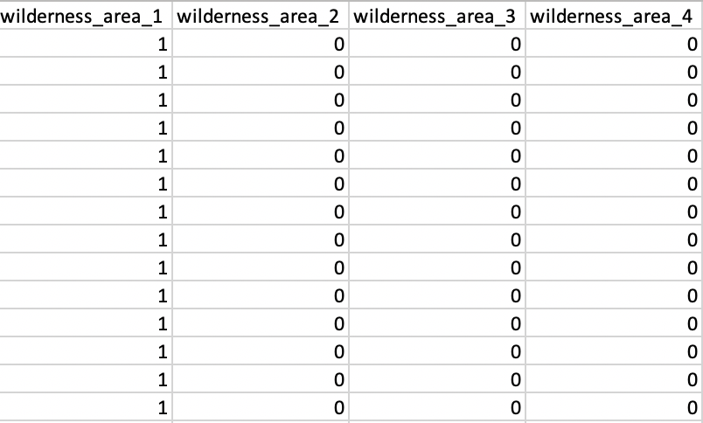
数据概述
该数据集包含科罗拉多州罗斯福国家森林四个区域的树木观测结果。
属性特征包括海拔，方位角纵横比，坡度，土壤类型等，共54维，其中Wilderness Area 与 Soil Type属于one-hot编码。
其中森林类型共计7种分别是：
1 - Spruce/Fir
2 - Lodgepole Pine
3 - Ponderosa Pine
4 - Cottonwood/Willow
5 - Aspen
6 - Douglas-fir
7 - Krummholz
Notes:
在数据中，特征并不总是连续值，而有可能是分类值。
独热编码即 One-Hot 编码，又称一位有效编码，其方法是使用N位状态寄存器来对N个状态进行编码，每个状态都由他独立的寄存器位，并且在任意时候，其中只有一位有效。

Slide 7
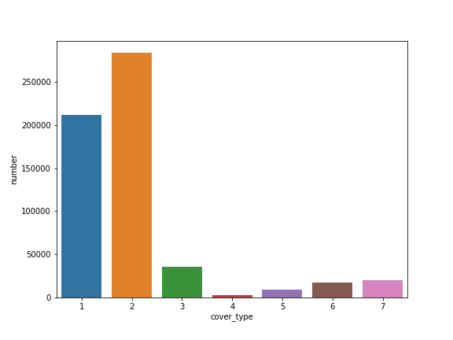
森林分布统计
统计发现，该区域类型1，2的森林占主导地位；类型4的森林数目最少。

Slide 8
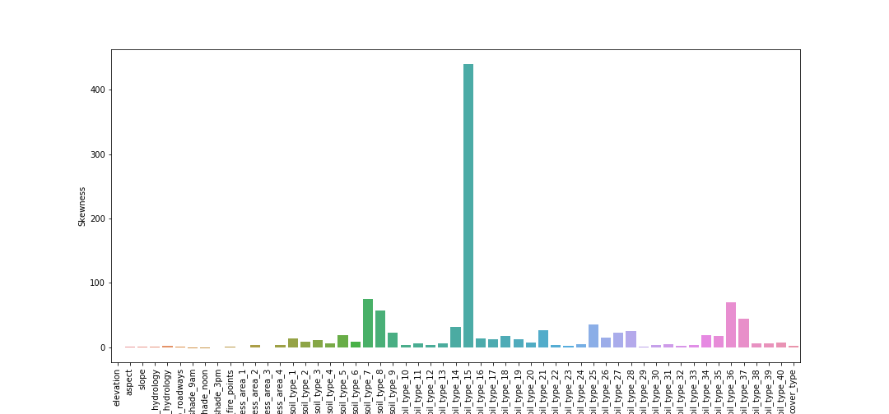
数据偏度分析
调用skew()函数对各属性进行偏度分析结果如下：
由偏度统计得一些属性特征具有严重偏斜情况，因此需要在以后的阶段进行更正或转换。
Notes:
偏度（skewness）也称为偏态、偏态系数，是统计数据分布偏斜方向和程度的度量，是统计数据分布非对称程度的数字特征。
在概率论和统计学中，偏度衡量实数随机变量概率分布的不对称性。偏度的值可以为正，可以为负或者甚至是无法定义。在数量上，偏度为负（负偏态）就意味着在概率密度函数左侧的尾部比右侧的长，绝大多数的值（不一定包括中位数在）位于平均值的右侧。偏度为正（正偏态）就意味着在概率密度函数右侧的尾部比左侧的长，绝大多数的值（不一定包括中位数）位于平均值的左侧。偏度为零就表示数值相对均匀地分布在平均值的两侧，但不一定意味着其为对称分布。

Slide 9
数据集分析
由于one-hot类型属性的存在，为了具体了解数据集的特性，我们基于以下规则划分数据集并进行相应分析。
cont_data – 仅包含不是one-hot编码的数据
binary_data – 仅包含是one-hot编码的数据

Slide 10
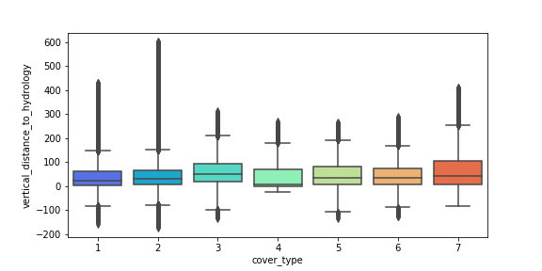
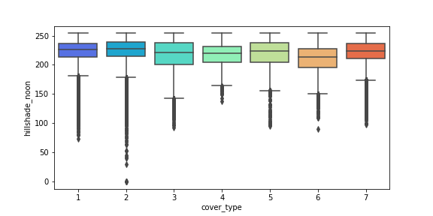
Cont_data数据集分析
箱型图表明存在一些特征属性对于不同森林类型不敏感。如hillshade_noon, vertical_distance_to_hydrology等。

Slide 11
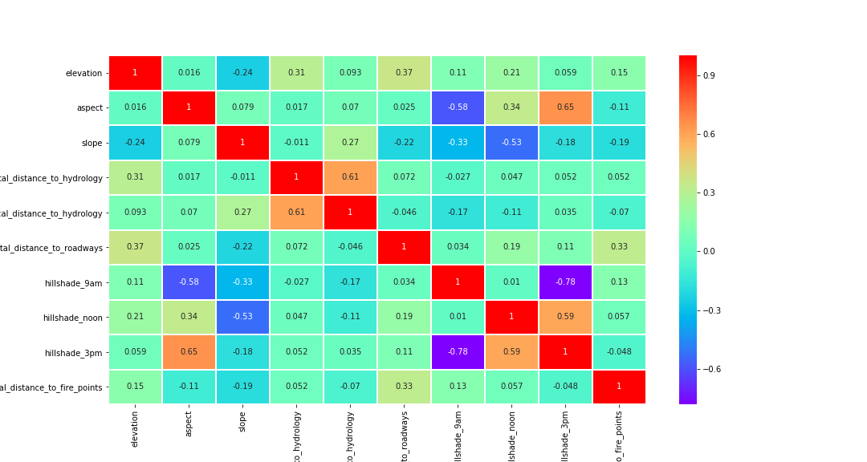
Cont_data数据集分析
在统计学中，皮尔逊积矩相关系数（用于度量两个变量X和Y之间的相关程度（线性相关），其值介于-1与1之间。
上图表明Hillshade_9am与 Hillshade_3pm以及 Aspect 以及Hillshade_3pm的相关性系数较高，分别为-0.78以及0.65。
相关性系数的热力图分析
Notes:
在统计学中，皮尔逊积矩相关系数（用于度量两个变量X和Y之间的相关程度（线性相关），其值介于-1与1之间。

Slide 12
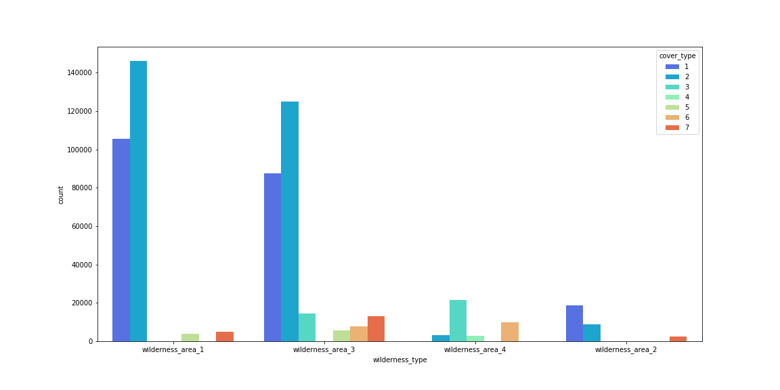
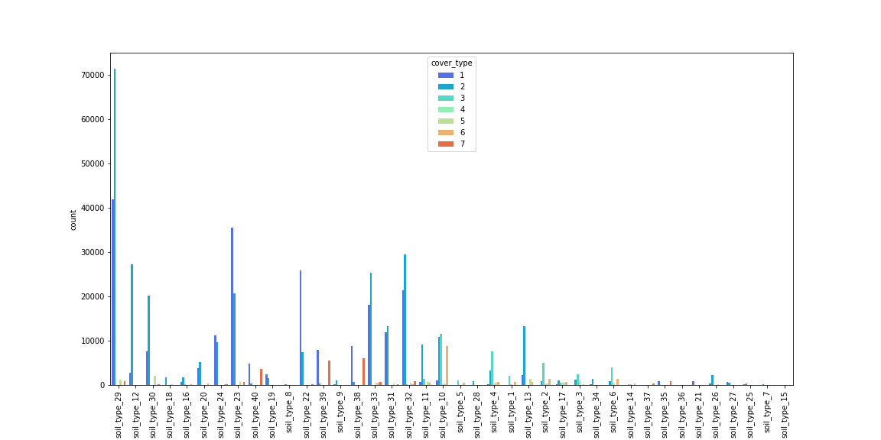
Binary_data数据集分析
通过直方图分析荒野类型以及土壤类型分别与森林类型的关系：

Slide 13
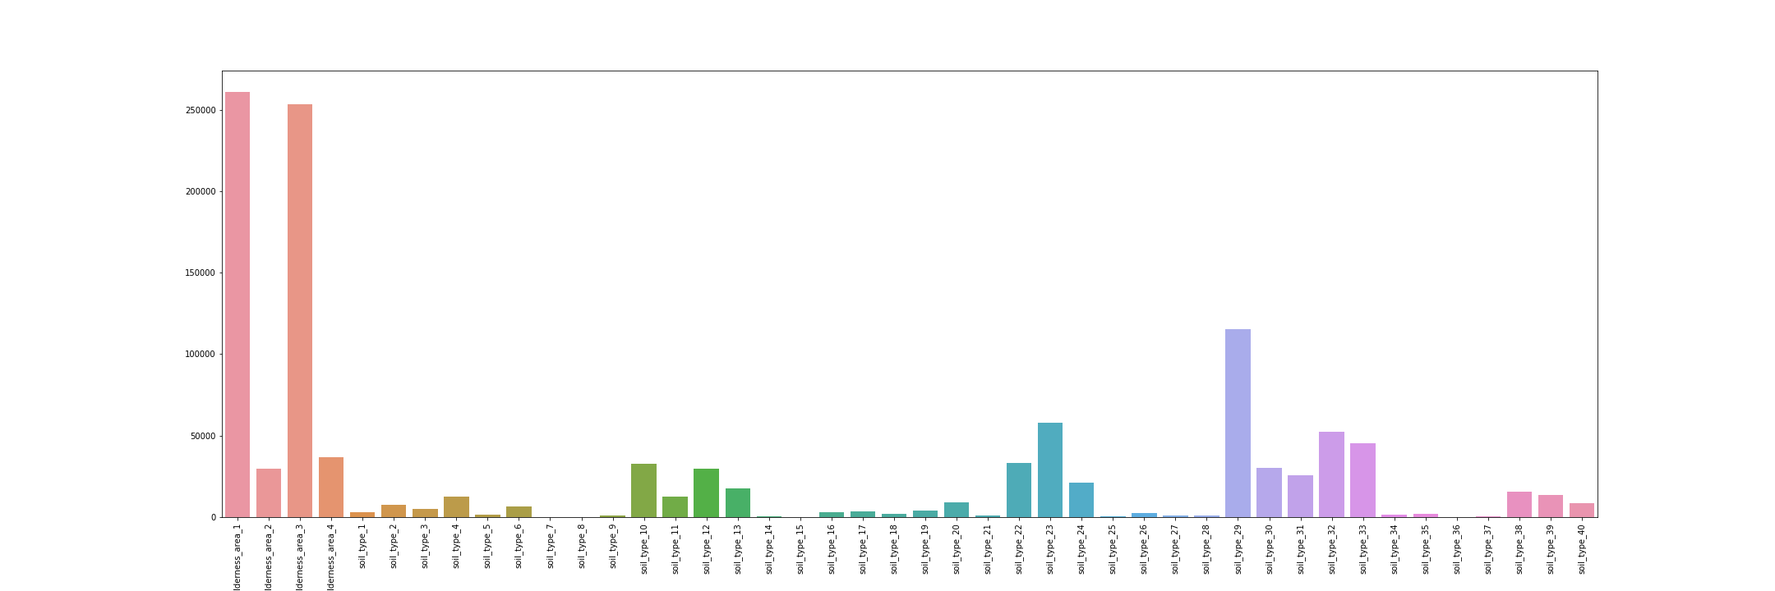
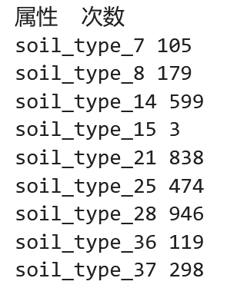
Binary_data数据集分析
我们对二进制属性集数据进行统计，分析得土壤类型出现次数表现出极大的不平衡性，进一步筛选出小于1000的类型如下

Slide 14
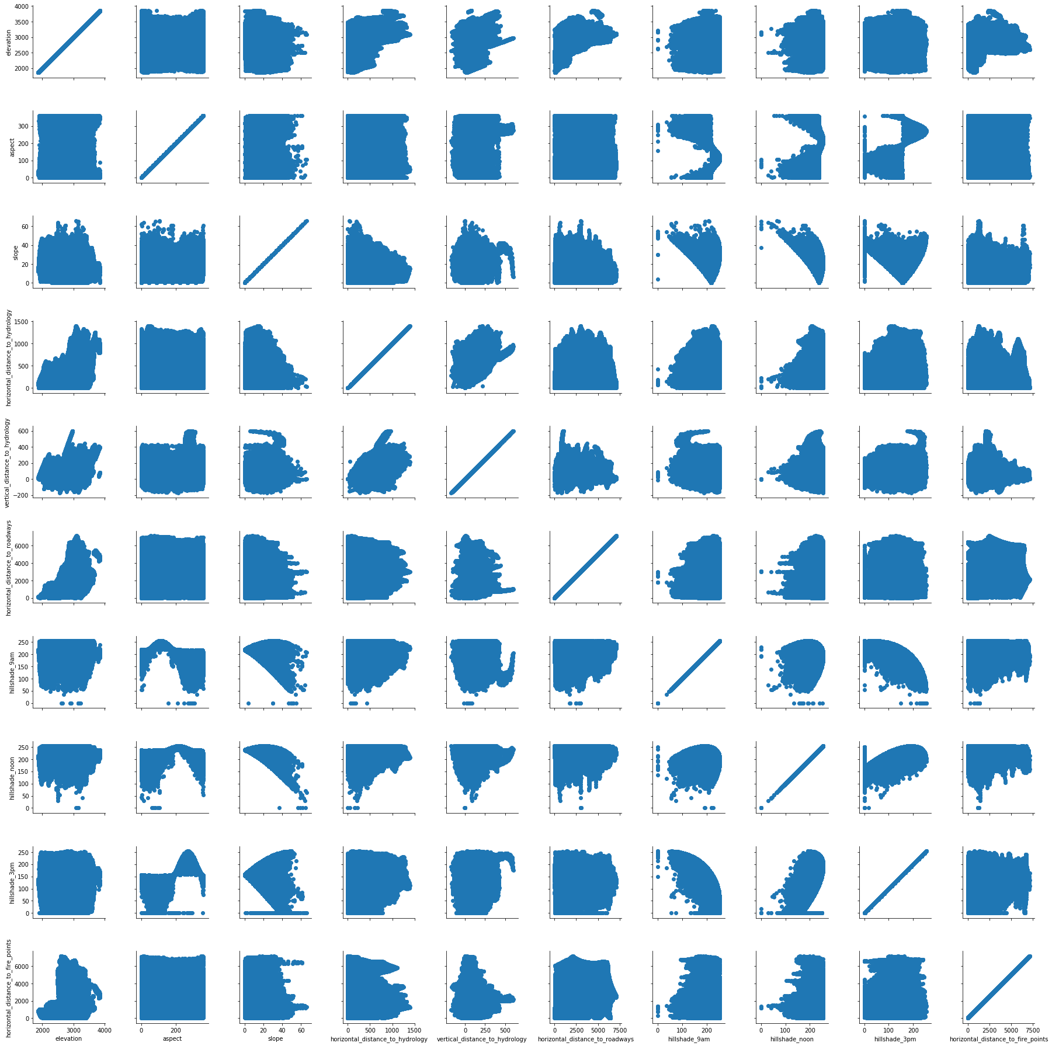
Binary_data数据集分析
PairGrid将数据集上的每个变量映射到网格的行和列上，便于实现数据信息的快速提取。

Slide 15

02 数据处理

Slide 16
特征筛选
通过上述的数据分析，最终确定删除属性特征为
'hillshade_3pm','soil_type_7’,
'soil_type_8','soil_type_14’,
'soil_type_15','soil_type_21’,
'soil_type_25','soil_type_28’,
‘soil_type_36’,‘soil_type_37’10个维度。

Slide 17
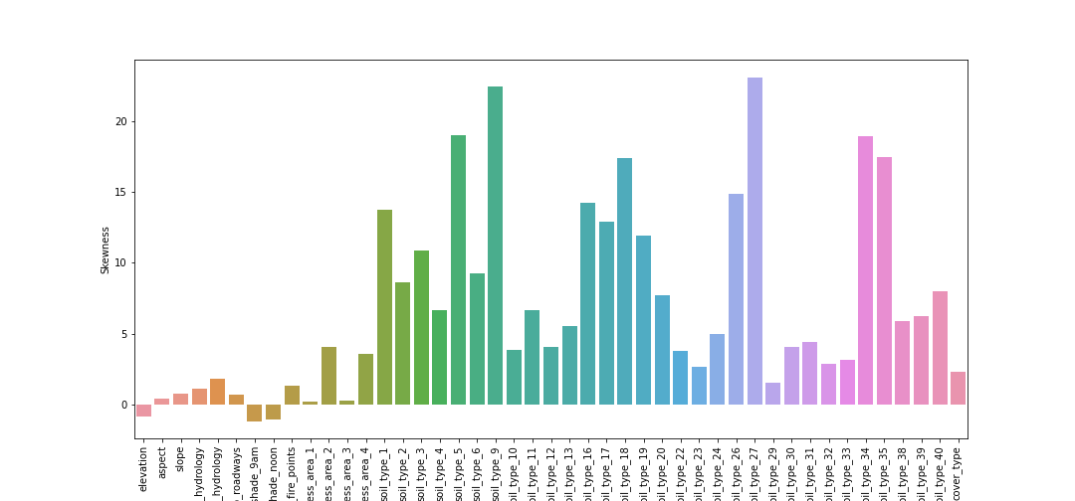
特征筛选
删除属性后的偏度分析

Slide 18
PCA降维分析
为了同数据分析后进行特征筛选的结果进行对比，使用PCA主成分分析对数据进行降维。
PCA(Principal Component Analysis)，即主成分分析方法，主要思想是将n维特征映射到k维上，这k维是全新的正交特征也被称为主成分，是在原有n维特征的基础上重新构造出来的k维特征。PCA的工作就是从原始的空间中顺序地找一组相互正交的坐标轴，忽略包含方差几乎为0的特征维度，实现对数据特征的降维处理。
通过PCA(n_components = 44)手动设置将数据降维至44维。用于比较特征筛选后的分类结果。

Slide 19
数据集和训练集划分
训练集和测试集的划分方式如下：
X_train, X_test, y_train, y_test
= train_test_split(X,y, test_size=0.3, random_state=123)
Notes:
test_size：测试数据占样本数据的比例，若整数则样本数量

Slide 20

03 算法分析与结果展示

Slide 21
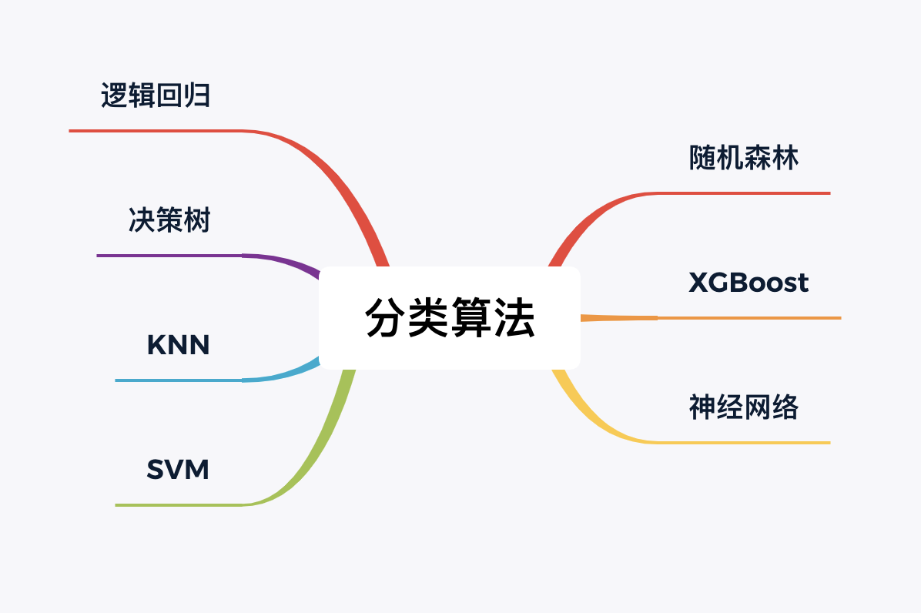
分类算法

Slide 22
K-近邻算法原理
K-近邻算法是一种用于分类和回归的非参数统计方法。训练样本是多维特征空间向量，其中每个训练样本带有一个类别标签。算法的训练阶段只包含存储的特征向量和训练样本的标签。
在分类阶段，k是一个用户定义的常数。一个没有类别标签的向量（查询或测试点）将被归类为最接近该点的k个样本点中最频繁使用的一类。

Slide 23
K-近邻算法结果分析
确定KNN的参数如下：
KNeighborsClassifier(algorithm='auto',leaf_size=30, metric='minkowski',metric_params=None,n_jobs=None, n_neighbors=3, p=2,weights='uniform')
为了进一步分析特征筛选的效果，对耗时以及准确率进行分析，如下
 | 进行特征提取 | 未进行特征提取 | PCA降维
耗时(s) | 17.4 | 19.6 | 17.6
Accuracy | 0.965686 | 0.966242 | 0.966
进行特征提取与未进行特征提取在准确率上的差距仅为0.05%，进行特征提取的数据减少了10维的特征，耗时上缩减了12.6%。可以认为特征提取在保证较高正确率的同时，极大地提高了算法效率

Slide 24
决策树原理
机器学习中，决策树是一个预测模型；他代表的是对象属性与对象值之间的一种映射关系。树中每个节点表示某个对象，而每个分叉路径则代表的某个可能的属性值，而每个叶结点则对应从根节点到该叶节点所经历的路径所表示的对象的值。决策树仅有单一输出，若欲有复数输出，可以建立独立的决策树以处理不同输出。数据挖掘中决策树是一种经常要用到的技术，可以用于分析数据，同样也可以用来作预测。

Slide 25
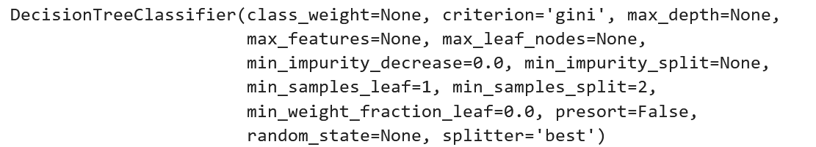
决策树参数设置

Slide 26
决策树结果分析
 | 进行特征提取 | 未进行特征提取 | PCA降维
耗时(s) | 6.67 | 7.07 | 6.72
Accuracy | 0.9352166330089958 | 0.9345912887828163 | 0.9190

Slide 27
随机森林原理
随机森林是建立多个决策树并将他们融合起来得到一个更加准确和稳定的模型，是bagging 思想和随机选择特征的结合。随机森林构造了多个决策树，当需要对某个样本进行预测时，统计森林中的每棵树对该样本的预测结果，然后通过投票法从这些预测结果中选出最后的结果。
随机体现在两个方面，一个是随机取特征，另一个是随机取样本，让森林中的每棵树既有相似性又有差异性。

Slide 28
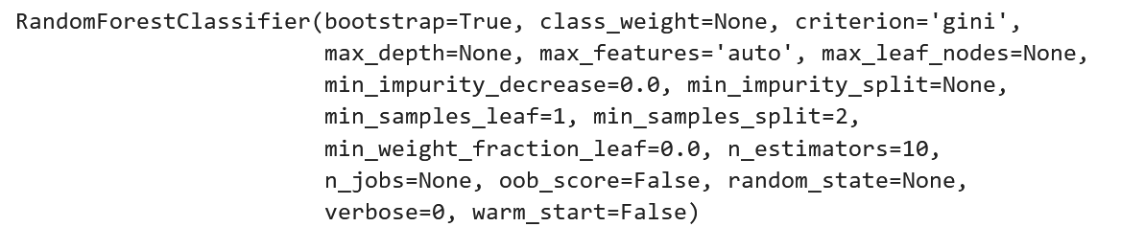
随机森林参数设置

Slide 29
随机森林结果分析
 | 进行特征提取 | 未进行特征提取 | PCA降维
耗时(s) | 10.7 | 12.1 | 10.8
Accuracy | 0.9437 | 0.9392 | 0.9429

Slide 30
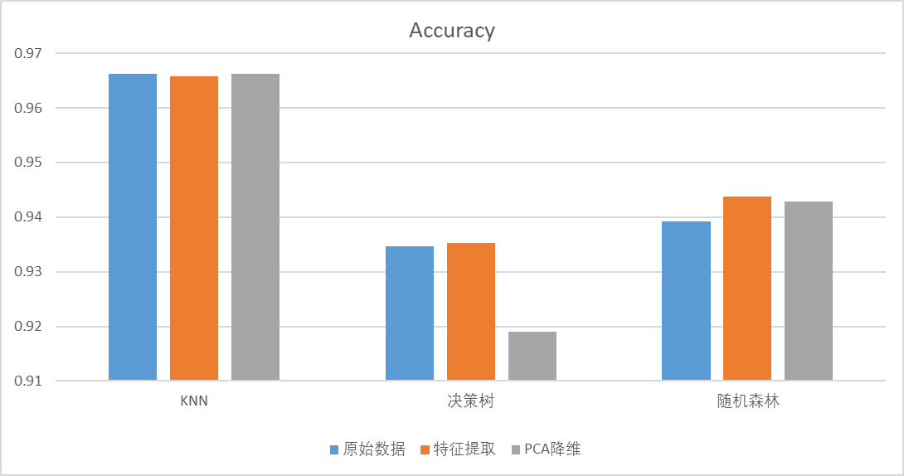
特征提取与降维方法总结
Accuracy | 原始数据 | 特征提取 | PCA降维
KNN | 0.9662 | 0.9657 | 0.9662
决策树 | 0.9346 | 0.9352 | 0.9190
随机森林 | 0.9392 | 0.9437 | 0.9429
本次实验数据经过特征提取与PCA降维后，数据维度由54维降至44维，针对PCA降维与特征提取后的数据，我们分别使用KNN算法，决策树算法，随机森林算法进行分类。
从分类结果的精确度与运行时间可以看出，特征提取后的分类表现优于PCA降维，我们决定再选用几种分类方法对特征处理后的数据进行分类，比较不同分类方法在此数据集中的表现。

Slide 31
SVM支持向量机原理
支持向量机（Support Vector Machine, SVM）是一类按监督学习方式对数据进行二元分类的广义线性分类器。
使用支持向量机处理未降维的数据，设置参数为SVC(random_state = 0)，处理数据的过程中，我们发现，由于此次数据量偏大，使用SVM分类方法的运行时间过长，失去训练意义，因此淘汰本分类模型。

Slide 32
逻辑回归原理
logistic回归是一种广义线性回归（generalized linear model），因变量可以是二分类的，也可以是多分类的，但是二分类的更为常用。
此次分类并非二分类，可以预见到，逻辑回归处理得到的分类精度并不高，但是这种经典分类算法应该被学习使用。

Slide 33
逻辑回归结果分析
耗时(s) | 19.43s
Accuracy | 0.6140306590783918

Slide 34
XGBoost原理
极端梯度提升(XGBoost)。它是一个经过设计和优化的库用于增强的树算法。XGBoost是由华盛顿大学的陈天奇发明的集成学习算法，因其在回归问题上的表现优异，在Kaggle、阿里天池等数据挖掘比赛中被广泛使用。
该算法的主要思想就是不断地添加树，不断地进行特征分裂来生长一棵树。每次添加一个树，其实就是学习一个新函数，去拟合上次预测的残差。当训练完成得到k棵树，要预测一个样本的分数，就是根据这个样本的特征，在每棵树中会找到对应的一个叶子节点，每个叶子节点对应一个分数，最后只需要将每棵树对应的分数求和就是该样本的预测值。

Slide 35
XGBoost结果分析
耗时(s) | 8.73min
Accuracy | 0.8725

Slide 36
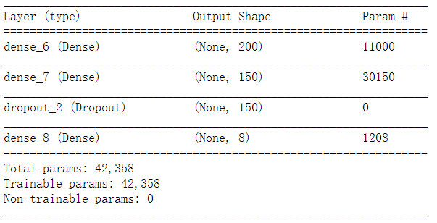
神经网络参数设置
输入层，激活函数使用relu
隐藏层两个，其中使用Dropout()随机舍去20%的节点，舍去节点的目的是为了防止overfitting
输出层，节点为8个，使用softmax函数处理输出
设置损失函数与优化方法为adam

Slide 37
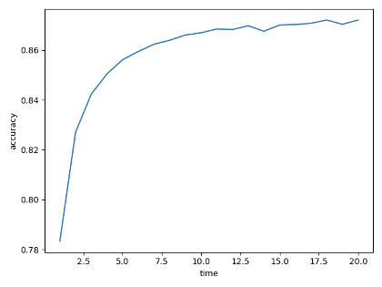
神经网络结果
训练过程精度提升示意图
 | 进行特征提取 | 未进行特征提取
耗时(s) | 17min20s | 17min40s
Accuracy | 0.8732 | 0.8787

Slide 38
神经网络结果分析
由结果可以看出，神经网络虽然训练成本高，但是结果并没有KNN、决策树等准确度高。通过查阅文献与资料，可以知道，神经网络更加适用于维度高、训练样本多的情况，本实验所用样本相对较少，同时由于本实验所用神经网络只有两个隐藏层，并且是全连接的，需要更多后续的调参以及模型的更改，才可能达到较高的准确度。

Slide 39
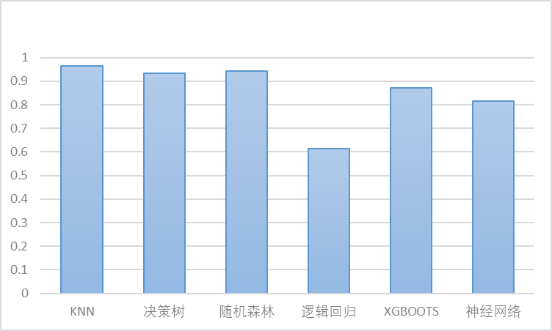
分类算法总结
在六种分类方法中，KNN的分类准确度最高，因此我们对KNN进行进一步的调参，希望能提升准确率。

Slide 40
KNN调参过程
参数解释：
n_neighbors：默认为5，就是kNN的k的值，选取最近的k个点。
weights：默认是uniform，参数可以是uniform、distance，也可以是用户自己定义的函数。uniform是均等的权重，就说所有的邻近点的权重都是相等的。
distance是不均等的权重，距离近的点比距离远的点的影响大。用户自定义的函数，接收距离的数组，返回一组维数相同的权重。
p：距离度量公式
algorithm：快速k近邻搜索算法，默认参数为auto，可以理解为算法自己决定合适的搜索算法。
metric_params：距离公式的其他关键参数，这个可以不管，使用默认的None即可。
n_jobs：并行处理设置。默认为1，临近点搜索并行工作数。如果为-1，那么CPU的所有cores都用于并行工作。
参数名称 | 调参选择
n_neighbors | [1,7]
weights | uniform、distance
p | [1,5]
algorithm | auto
metric_params | none
n_jobs | 1

Slide 41
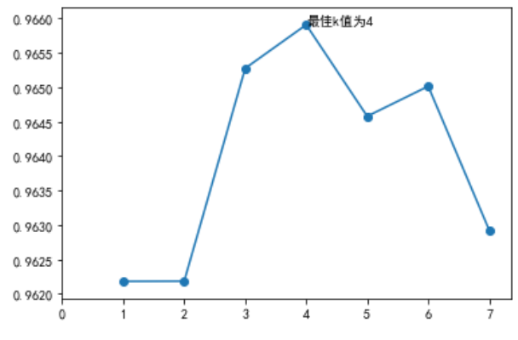
n_neighbors（k值）调参
图 1 k值和正确率的关系

Slide 42
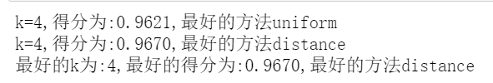
weights调参

Slide 43
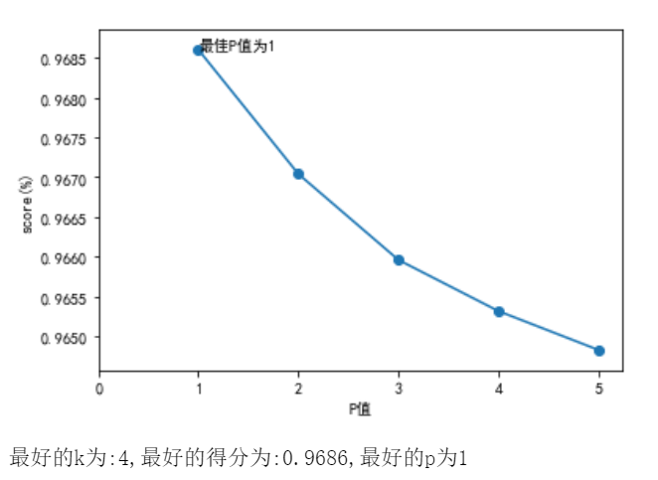
P值调参
图 1 p值和正确率的关系

Slide 44
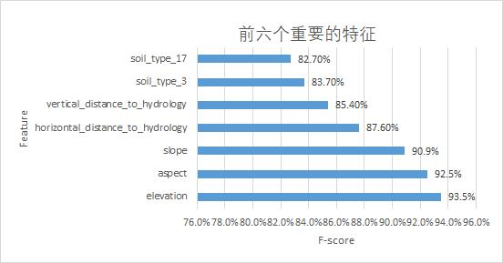
贡献度分析

Slide 45
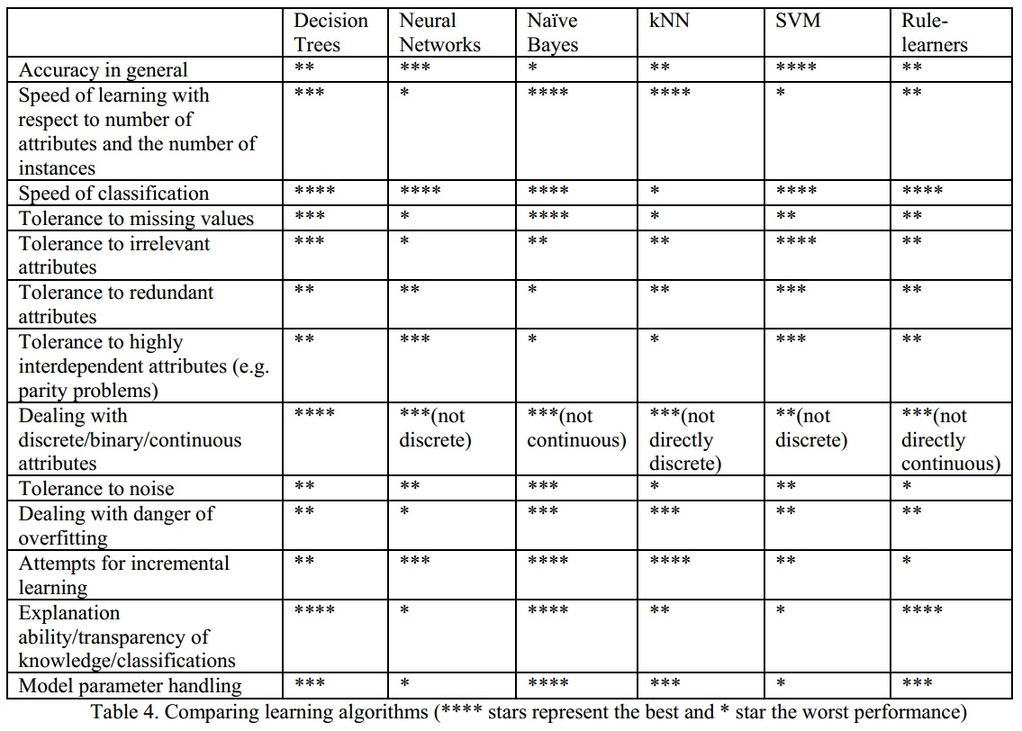
总结

Slide 46
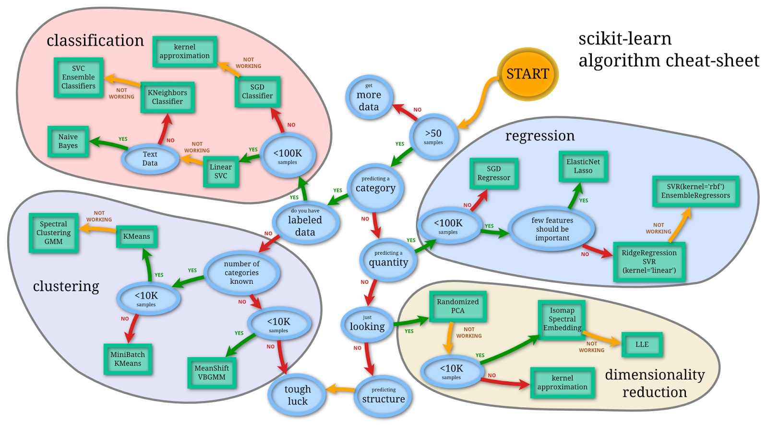
总结
Notes:
任何的算法都有局限性，所以不存在一个“通用算法”，只有在特定情境下，某种算法可能是渐进最优的。

Slide 47
THANK YOU

